Slide 1



x
신재생에너지 IoT 개발자 입문 과정

Slide 2
15. 예외처리

Slide 3
에러(Error)와 예외(Exception)
💡 에러(Error)
✔️ 프로그램이 실행 자체를 할 수 없게 만드는 치명적인 문제
✔️ 예) 구문(syntax) 오류 : 문법에 맞지 않거나 오타가 났을 경우 발생하는 오류.
IDE에서 실행 전에 알 수 있음
💡 예외(Exception)
✔️ 실행 중(runtime)에 발생하며, 코드가 실행을 시작했으나 특정 상황에서 중단되는 문제
✔️ 예) 파일을 읽어 사용하려는데 파일이 없는 경우, 리스트 값을 출력하려는데 리스트 요소가 없는 경우 등
→ 에러가 발생되면 프로그램의 동작이 중지 또는 종료됨

Slide 4
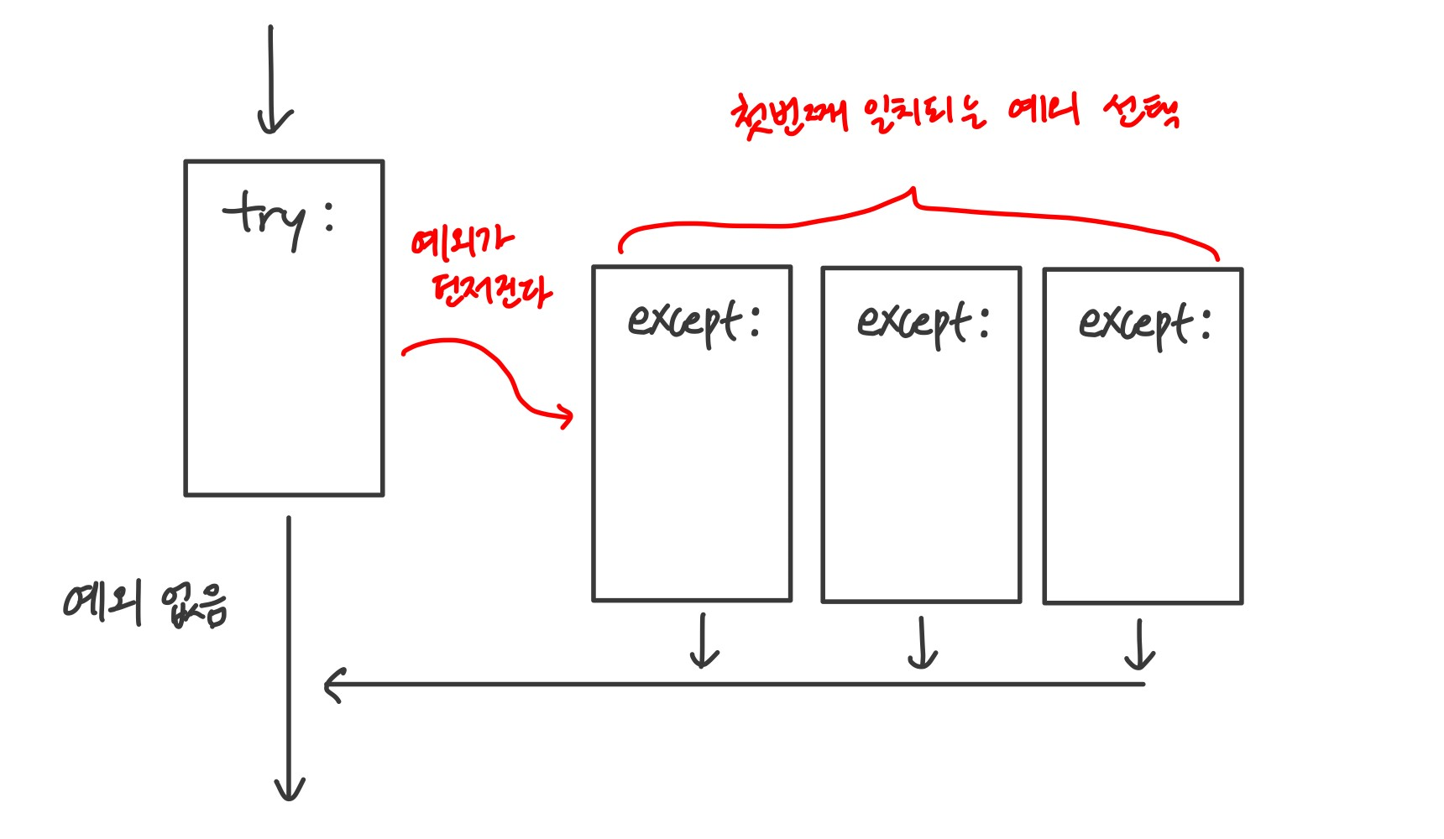
예외 처리
💡 에러가 발생할만한 부분을 예측하여, 미리 예외 상황에 대한 처리를 하는 것
Try 블록에서 발생한 예외를 except 블록에서 처리한다.

Slide 5
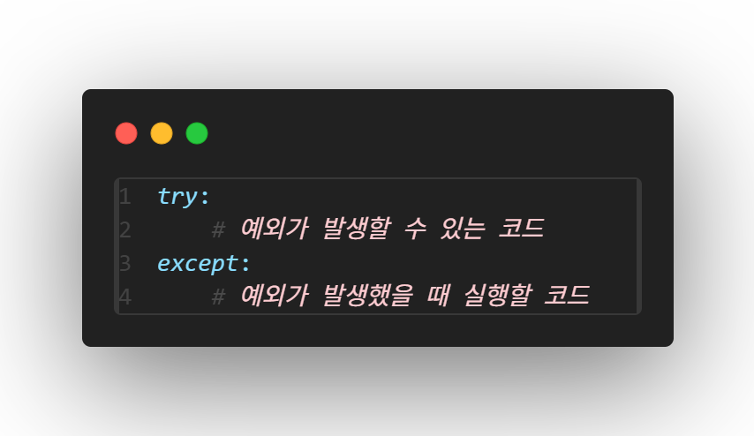
예외 처리 기본 문법
✅ Try 블록에서 발생한 예외를 except 블록에서 처리한다.

Slide 6
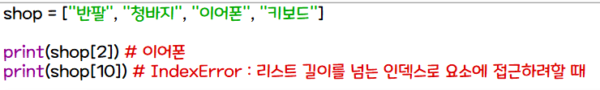
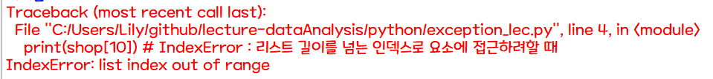
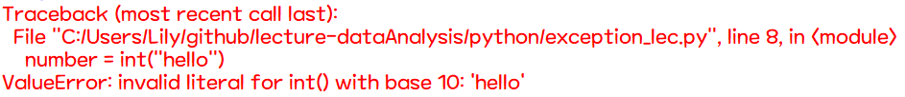
발생 가능한 예외 종류
✅ IndexError: 리스트 인덱스 범위 오류
✅ ValueError: 부적절한 값을 가진 인자를 받았을 때 발생하는 에러

Slide 7

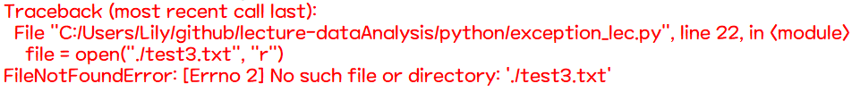
발생 가능한 예외 종류
✅ ZeroDivisionError: 0으로 나눌 때 발생하는 오류
✅ NameError: 존재하지 않는 변수를 호출할 때
✅ FileNotFoundError: 존재하지 않는 파일을 호출할 때

Slide 8
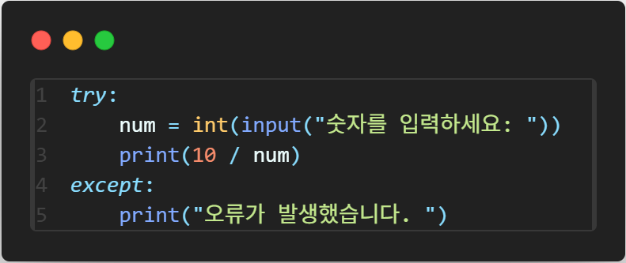
예외 처리 예시
✅ 단일 except
✔️ 하나의 except 블록으로 모든 예외 처리

Slide 9
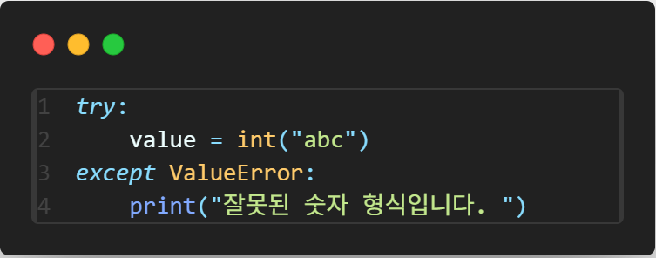
예외 처리 예시
✅ 특정 예외 지정
✔️ 특정 예외 유형만 처리

Slide 10
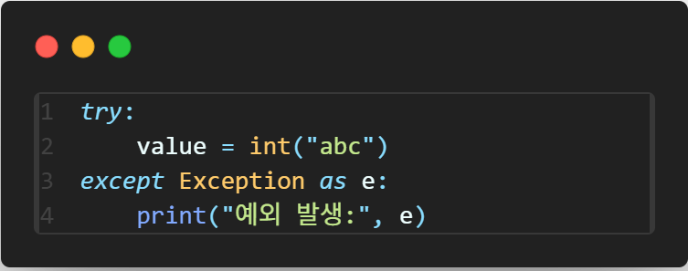
예외 처리 예시
✅ 모든 예외 처리 (except Exception as e)
⚠️ 광범위한 예외 처리는 디버깅을 어렵게 만들 수 있으므로 필요한 경우에만 사용

Slide 11
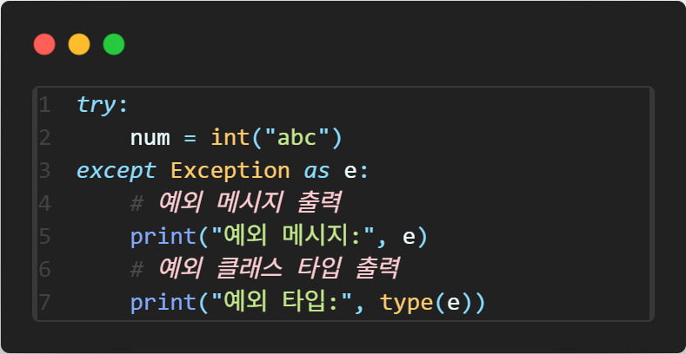
예외 처리 예시
✅ 예외 객체 활용
✔️ 예외 정보를 출력하거나 타입 확인 가능

Slide 12
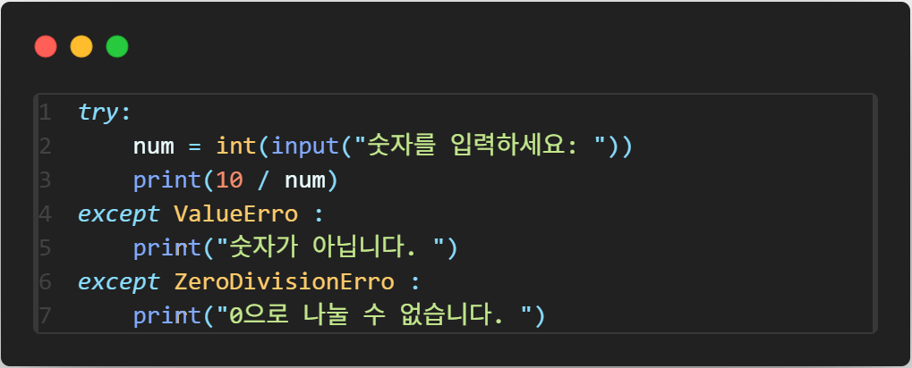
예외 처리 예시
✅ 다중 except
✔️ 여러 예외를 각각 처리

Slide 13
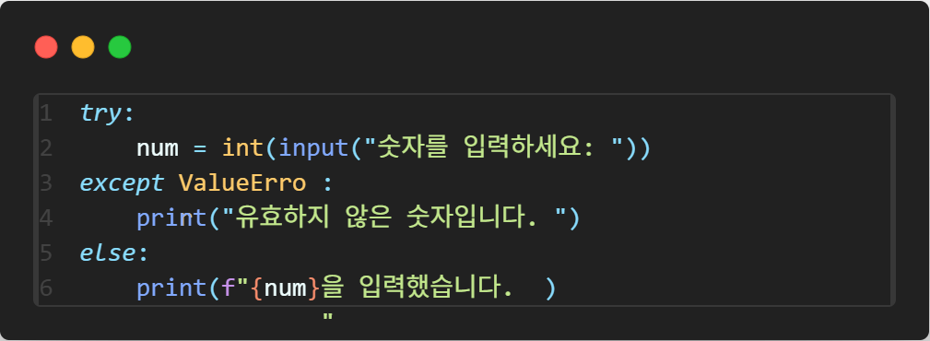
예외 처리 예시
✅ else 절
✔️ else 절은 try 블록에서 예외가 발생하지 않았을 때 실행

Slide 14
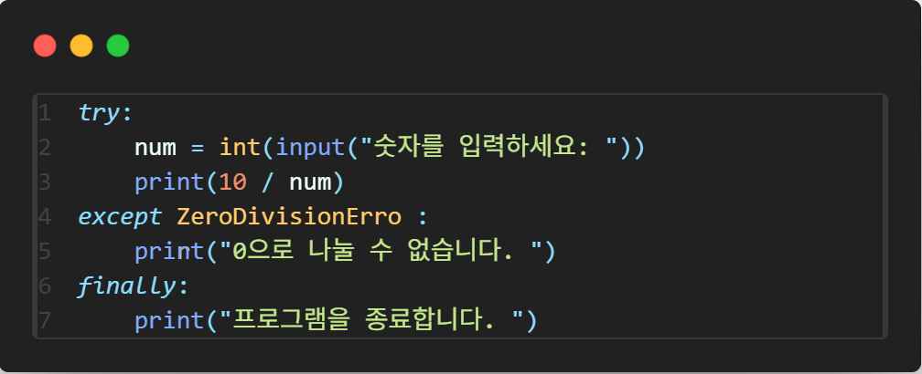
예외 처리 예시
✅ finally 절
✔️ finally 절은 예외 발생 여부와 관계없이 항상 실행됨

Slide 15
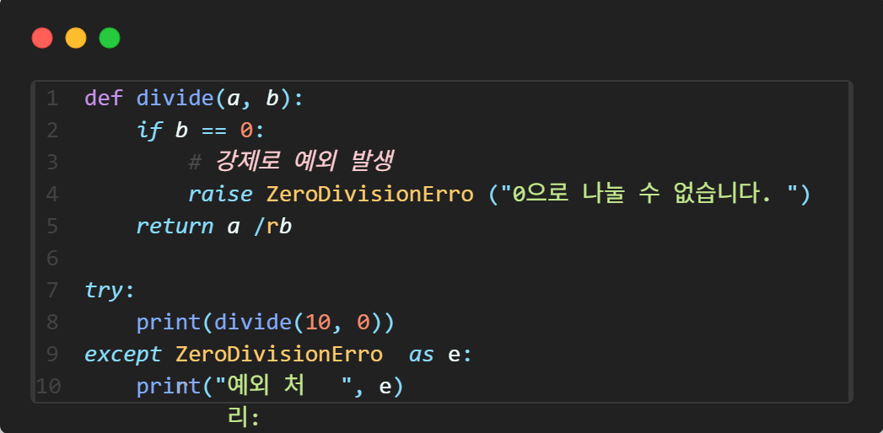
raise ~ Exception
✅ raise ~ Exception
✔️ 일반적으로 함수나 로직에서 잘못된 조건을 감지했을 때 의도적으로 예외를 발생시킴

Slide 16
실습 1번
조건 1. 사용자에게 숫자를 입력 받고, try 안에서 int() 함수를 사용해 숫자로 변환해 num 변수에 저장해 주세요.
조건 2. 입력 받은 값이 숫자가 아니라면 에러가 발생할 거예요.
조건 3. 예외상황 발생 시 변수 num은 -1로 저장해 주세요.
조건 4. if, else문을 사용해서 num이 0보다 크면 "0보다 큽니다"를, 아니라면 "숫자가 아닙니다"를 출력해 주세요.

Slide 17
실습 2번
앞에서 배웠던 내용들을 사용하여 사칙연산 계산기 프로그램을 만들어봅시다.
숫자 2개, 연산자 1개를 받을 변수를 만들어줍니다.
연산자는 “+-*/”로 입력 받을 수 있습니다.
숫자가 아닌 문자를 입력 받았을 때 / 2. 연산자가 아닌 문자를 입력 받았을 때
예외를 발생시켜줍니다.
반복문을 사용하여 사용자가 올바른 값을 입력할 때 까지 반복해줍니다.
조건문을 사용하여 연산자에 따라 연산을 진행해줍니다.
결과값은 함수를 사용하여 (숫자1 연산자 숫자2= 결과값) 양식으로 출력해줍니다

Slide 18
감사합니다

